Slide 1
第四章
课时6 函数的图象及应用

Slide 11
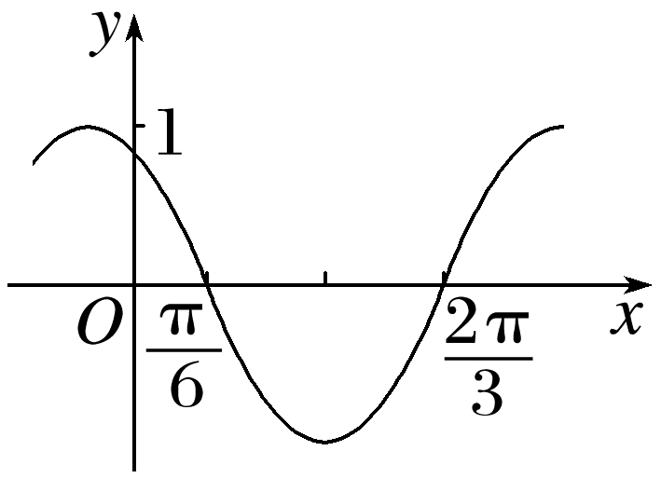

Slide 14
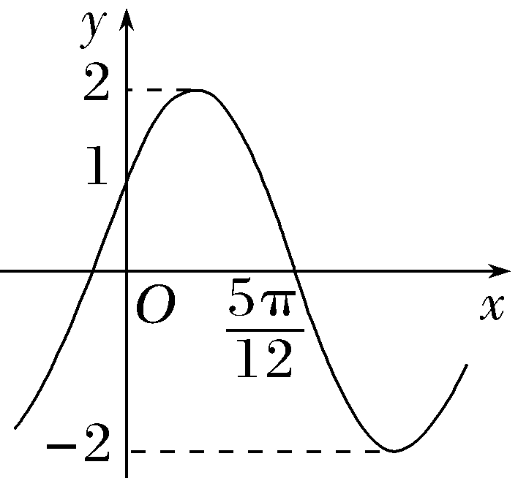

Slide 27
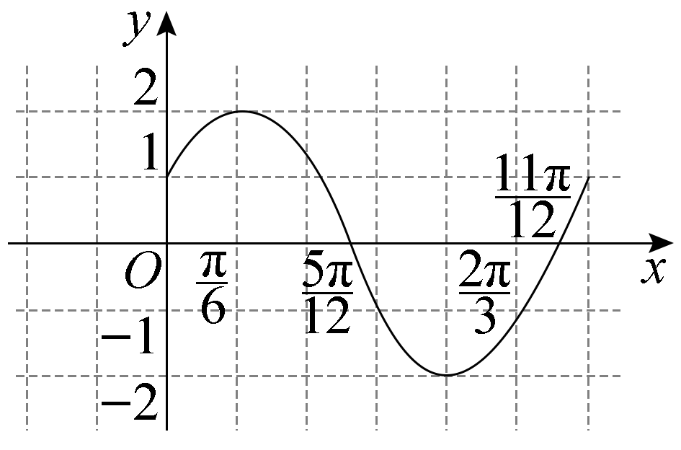

Slide 31
感谢观看

